Slide 1
A、B相距100米，同时向右走，A每秒走1.5米，B每秒走1米。
问多长时间后，A追上B。
A
100
B

Slide 2
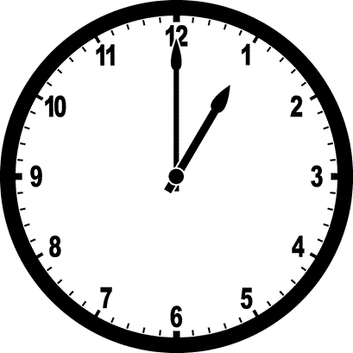
现在的时间是1点钟，问多长时间后分针和时针重合。

